Slide 1

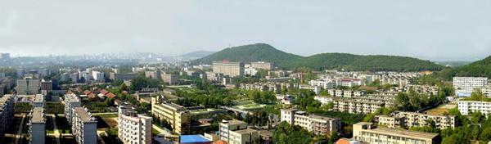
离散数学
Discrete Mathematics
计算机学院
吴亦奇 wuyq@cug.edu.cn

Slide 2
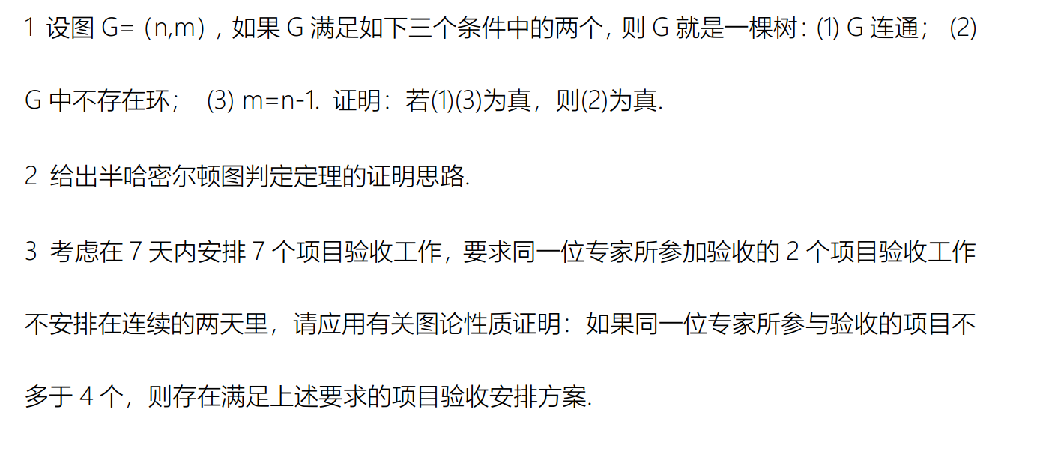
Quiz

Slide 3
Group
群
Group

Slide 4
Group
正规子群
正规子群（Normal Subgroup):
设N是群G的一个子群，如果对G中每个元素a都有
aN=Na，即aNa⁻¹=N
则称N是G的一个正规子群或不变子群。
正规子群的判定
群G的一个子群H是G的正规子群当且仅当对任意a∈G，h∈H，皆有aha⁻¹∈H.

Slide 5
Group
3 商群(Quotient group)
<G/N;*>,*:Na,Nb∈G/N,Na*Nb={n₁an₂b|n₁,n₂∈N}=Nab
1)*在G/N上满足封闭性
2)*在G/N上满足结合律
3)G/N存在单位元
4)G/N的每一个元素存在逆元

Slide 6
Group
4 群同态基本定理
G
φ(满同态)
G'
φ _{k} (自然满同态)
f (同构)
G/Ker(φ)
1) 由φ得到的同态核Ker(φ)为G之正规子群
2) G与G/ Ker(φ)同态[群<G;*>与其每一个商群<G/N;*>同态]
3) G/ Ker(φ)与G’同构

Slide 7
Group
循环群
定义 如果群G可以由一个元素a生成，即 G={a^{k}|k∈Z},则称G为由a生成的一个循环群(Cyclic group)，并称a称为G的一个生成元（Generator）。记为G=<a>。
于是，<a>是一切形如a^{k}(k∈Z)的元素构成的
群，亦即<a>={a^{k}|k∈Z}。
若群的代数运算用加号表示时，则指数可以改为倍数的形式，即<a>={ka|k∈Z}。

Slide 8
Group
例 根据上述元素的阶的定义以及相关定理，可以得到关于循环群的如下结论：
1) 设群G=<a>。若|a|=∞时，<a>={…, a⁻²,a⁻¹,e, a¹,a²,…}。<a>中元素是互异的，否则，令a^{i}=a^{j}(j>i)，则a^{j-i}=e,这与|a|=∞，矛盾。由此可以看到，无限阶循环群的阶与其生成元的阶均为∞。
2) 设群G=<a>。 若|a|=n时，<a>为n阶群，<a>={a⁰,a¹,a²,…,a^{n-1}},且<a>中元素是互异的。 事实上，a∈G, H={a⁰,a¹,a²,…,a^{n-1}}是n阶群,且元素是互异的。又任取a^{m}∈<a>,m∈Z,令m=nq+r,0≤r<n，则，a^{m}=a^{nq+r}=a^{nq}a^{r}=a^{r}∈H。因此<a>⊆H。 而H⊆<a>是显然的，因此<a>=H。还可以看出，循环群的阶与其生成元的阶是相同的。

Slide 9
Group
3) n阶群G是循环群当且仅当G有n阶元素。 群G是n阶循环群，根据2）知生成元a的阶即为n; 反之，设G有n阶元素a，H={a⁰,a¹,a²,…,a^{n-1}}是n阶群，但|G|=n，故G=H，即G是n阶循环群且a是生成元。 由此可知，n阶循环群的一个元素是否为生成元，在于这个元素的阶是否为n。
4) 无限循环群<a>有两个生成元，即a与a⁻¹; n阶循环群有φ(n)个生成元，其中φ(n)为Euler函数（小于n且与n互素的正整数的个数）。
其中，φ(n)称为欧拉函数：表示0，1，…，n-1中与n互素的数的个数
例如 n=12，小于或等于12且与12互素的正整数有4个：
1, 5, 7, 11，
所以φ(12)=4.

Slide 10
Group
事实上，<a>为无限循环群时有两个生成元a与a⁻¹是显然的。设n阶循环群的生成元为a，则|a|=n。又根据2）, a^{k}(0<k<n)是<a>的生成元当且仅当|a^{k}|=n。而|a^{k}|=n/(n,k)，故n/(n,k)=n，即(k,n)=1，亦即k只与n互素且小于n即可。从而<a>有ϕ(n)个生成元。

Slide 11
Group
定理 设G=<a>是循环群.
(1) 若G是无限循环群，则G只有两个生成元，即a和a⁻¹.
(2) 若G是 n 阶循环群，则G含有φ(n)个生成元. 对于任何小
于n且与 n 互质的数r∈{0,1,…,n-1}, a^{r}是G的生成元.

Slide 12
Group
定理 设<a>是任意一个循环群，
1）若|a|=∞，则<a>与整数加群Z同构；
2）若|a|=n, 则<a>与n次单位根群U_{n}=<ε>(ε为n次单位根)同构。
此定理表明，无限阶循环群彼此同构，有限同阶循环群都彼此同构。 这样，抽象地看，即在同构的意义下，循环群仅有两种，即整数加群与n次单位根群（n为任意正整数）。

Slide 13
Group
定理 设G=<a>是循环群.
(1) 设G=<a>是循环群，则G的子群仍是循环群.
(2) 若G=<a>是无限循环群，则G的子群除{e}以外都是无限
循环群.
(3) 若G=<a>是n阶循环群，则对n的每个正因子d，G恰好含
有一个d 阶子群.

Slide 14
Group
置换群
变换
→满射、单射、双射变换
→变换群(Transformation Group)

Slide 15
Group
定义 设 S = {1, 2, …, n}, S上的任何双射函数
σ:S→S 称为S上的n元置换.
例如 S={1, 2, 3, 4, 5}, 下述为5元置换
定义 设σ,τ是n元置换, σ和τ的复合σ ∘τ 也是n元置换, 称为σ与τ 的乘积, 记作σ τ.
例如
15

Slide 16

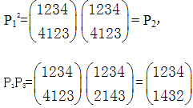
Group
示例 置换及置换乘法
集合X={1，2，3, 4}，共有4！=24个4次置换

Slide 17
Group
设 S = {1, 2, …, n}，对于任何S上的 n 元置换 σ, 存在着一个
有限序列 i₁, i₂, …, i_{k}, k≥1, (可以取i₁=1) 使得
σ(i₁) = i₂, σ(i₂) = i₃, …, σ(i_{k−1}) = i_{k}, σ(i_{k}) = i_{1，}且保持S中的其他元素不变，则称σ为S上的k阶轮换，记作（ i₁, i₂, …, i_{k}),若k=2，则称σ为S上的对换。
令 σ₁ = (i₁ i₂ … i_{k}), 它是从 σ 中分解出的第一个轮换. 将 σ 写作 σ₁σ′,其中， σ′作用于S- （ i₁, i₂, …, i_{k}),中的元素。
继续对 σ′ 分解. 由于S 只有n 个元素, 经过有限步得到σ的轮换分解式
 σ = σ ₁ σ ₂ … σ _{t}

Slide 18

Group
示例 轮换
P₁ =(1432), P₂ =(13)(24), P₃ =(12)(34), P₁P₃=(1)(24)(3)

Slide 19
Group
例 设S = {1, 2, … , 8},  
则 轮换分解式为：
σ = (1 5 2 3 6) (4) (7 8) = (1 5 2 3 6) (7 8)  τ = (1 8 3 4 2) (5 6 7)


Slide 20
Group
轮换分解式的特征
轮换的不交性
分解的惟一性: 若 σ = σ₁σ₂ …σ_{t} 和 σ = τ₁τ₂ …τ_{s} 是σ的两个轮换表示式，则有  { σ₁, σ₂, …, σ_{t} } = {τ₁,τ ₂, …,τ_{s} }
σ = (1 5 2 3 6) (4) (7 8) = (1 5 2 3 6) (7 8)  τ = (1 8 3 4 2) (5 6 7)


Slide 21
Group
对称群、置换群
对称群：非空集合X上的全体双射变换构成的集合S(X)关于双射变换的乘法构成一个群
→ X上的n次对称群(Symmetric group), n=|X|, S_{n})
→ S_{n}的任意一个子群，称为一个X上的n次置换群，简称X上的置换群(Permutation group)。

Slide 22
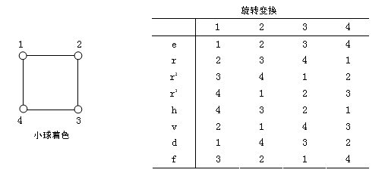
Group
示例 小球着色问题中，设每一个填置到正方形的顶点上的小球都着不同的颜色（不妨分别标记为1,2,3,4），试求出其旋转构成的置换群。

Slide 23
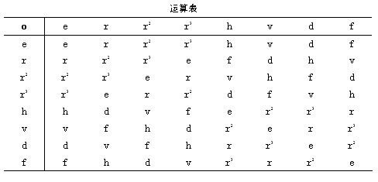
Group

Slide 24
Group
(Cayley定理) 任意一个群都同一个双射变换群同构。
证明 设G是任意一个给定的群，任取a∈G, 对∀x∈G令
f_{a}(x)=ax，
则易知f_{a}是G的一个双射变换。
S(G)为G的对称群，令G′={f_{a}|a∈G}⊆S(G) 。
现任取f_{a,}f_{b}∈G′,则
f_{a}f_{b}(x)=fa(bx)=a(bx)=abx=f_{ab}(x),
∀x∈G, =b⁻¹x= ,
即有f_{a}f_{b}=f_{ab}∈G′, = ∈G′,
从而f_{a} = f_{a} = ∈G′, 从而G′是S(G)的子群，是一个双射变换群。
又令ϕ：G→G′，使对∀a∈G，有ϕ(a)=f_{a}。
显然，ϕ是一个双射。 且对∀a, b∈G,
ϕ(ab)=f_{ab}=f_{a}f_{b}=ϕ(a)ϕ(b),
即映射满足保运算性。故群G与一个双射变换群G′同构。
每一个有限群均与一个置换群同构。

Slide 25
Group
置换群G作用在集合X上
→ 等价划分： G可以诱导出X上的一个等价关系R:
∀x∀y(xRy↔∃g(g∈G, g(x)=y))
→ X在G作用下的一个轨道(Orbit)：[x]_{R}={g(x)|g∈G}, 记为：Ω(x)
a为g的一个不动点(Fixed Element): 设g∈G，a∈X，若g(a) = a.
Fix_{X}(g)={a |a∈X, g(a)=a} ?
即在g作用下所有的不动点集合。
→ G中使x保持不动的不动置换类: 以x为不动点的群G的所有元素的集合，即{g|g∈G, g(x)=x}，简记为Fix_{G}(x)。

Slide 26
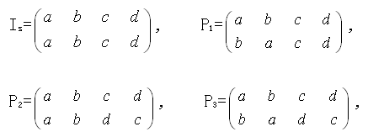
Group
示例 X={a,b,c,d}, G={I_{s},P₁,P₂,P₃}。
G为X上的置换群？
G在X上诱导出的等价关系R?
X在G作用下的轨道？
保持X中元素不动的不动置换类？

Slide 27
Group
观察
|G|、|Ω(x)|与|Fix_{G}(x)|之间关系？
→|G|=|Ω(x)||Fix_{G}(x)|
(群论中的Lagrange 定理)

Slide 28
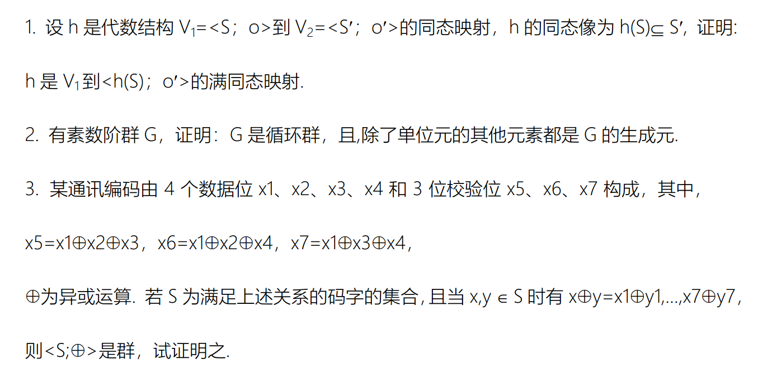
Quiz

Slide 29
Group
Burnside定理
G是作用在有限集合X上的一个有限群，X在G作用下的轨道数为

Slide 30
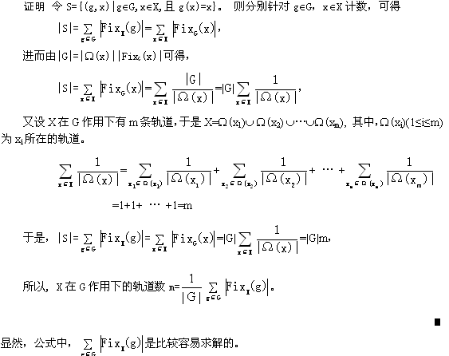
Group

Slide 31
Group
着色方案计数问题
给出一个有p个元素的集合S， 用k种颜色给这些元素染色， 求本质
不同的方案个数。 为了定义 “本质不同” 的含义， 需要给出一个
关于这p个元素的置换群G， 对于G中的任意置换f ， 每个方案a和
它在f 作用下的结果被看成是本质相同的。
“本质相同”关系是一个等价关系， 因此该关系把着色方案分成了
若干个等价类， 目的就是要计算出等价类的数目。

Slide 32
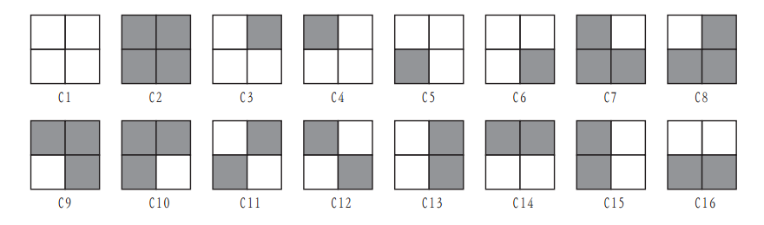
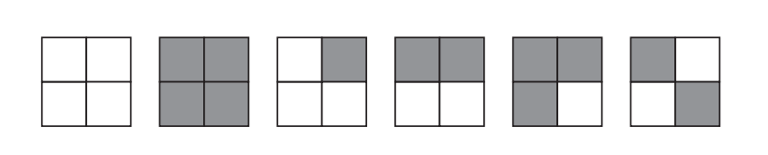
Group
图着色计数问题
对2 × 2的方阵用黑白两种颜色涂色， 问能得到多少种不同的图像？ 经过顺时针旋转使之吻合的两种方案， 算是同一种方案。

Slide 33
Group
Plóya计数原理
G是作用在集合X上的一个有限群，如果用k种颜色对X中元素着色，则本质不同的着色数为
C(k)=
其中，m(g)为<g>作用在X上的轨道数量，<g>称为循环群。

